Slide 1
Spring Batch
&
Spring Integration

Slide 2







Náš tím
Peter Rigo
Michaela Poláková
Sabina Daniela
Pekareková
Dominika Olejarníková
Lukáš Pribula

Slide 3



Obsah
01
02
03
01
02
03
.

Slide 4


Spring

Slide 5


Čo to je?
PRESENTATION
Spring
open-source framework
Java
Návrhový vzor Inversion of Control

Slide 6
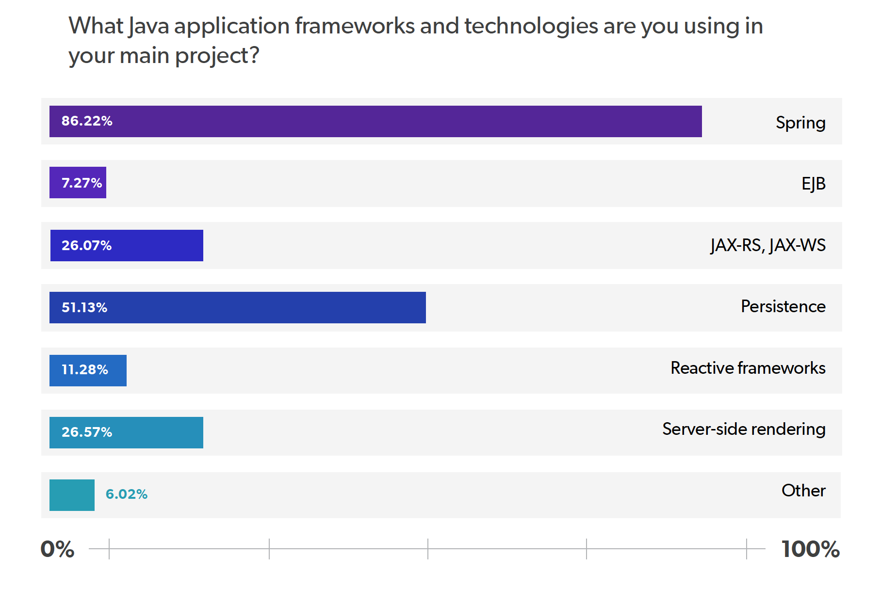

Slide 7




Aké má uplatnenie?
Cloud
Spring Cloud obsahuje mnoho služieb, potrebných na spustenie aplikácií na cloude.
Batch
Spracovanie veľkých objemov dát, životne dôležitých pre každodennú prevádzku podnikových systémov.
Web aplikácie
Vytváranie webových aplikácií je rýchle a bezproblémové. Aplikácie typu klient-server.
Microservices
Vytváranie malých, samostatných aplikácií, ktoré spolupracujú.

Slide 8
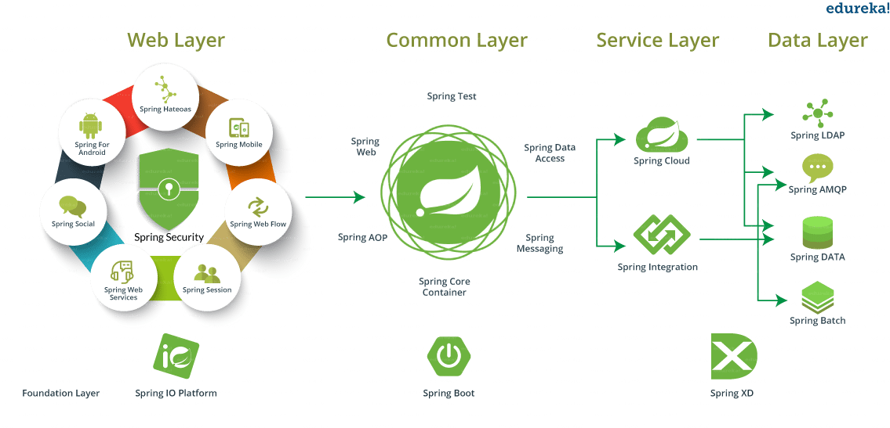

Slide 9

Spring Batch

Slide 10
Spring Batch
Lightweight open source framework
Používa sa na dávkové spracovanie vykonávaním série úloh. Umožňuje spracovávať hromadné údaje transakčným spôsobom a vykonávať každodenné činnosti s presnosťou a rýchlosťou.
Batch processing (dávkové spracovanie)
Metóda automatického spúšťania softvérových programov inak nazvaných úlohy v batchoch (dávkach).
Kedy používať
Načítanie a spracovanie veľkého množstva dát
Súbežné a masívne paralelné spracovanie
Podnikové spracovanie riadené správami
Plánované a opakované spracovania
…

Slide 11
Prečo používať a na čo dávať pozor?
Reštartovateľnosť
Možnosť použiť rôzne readers a writers
Chunk Processing
Paralelne spracovanie
Exception handling
Dostatok pamäte
Stress test aplikácie
Paralelne spracovanie

Slide 12
Vlastnosti Spring Batchu?
Flexibilita
Škálovateľnosť
Pre zmenu poradia spracovnia stačí zmeniť XML súbor
01
02
Možno upraviť pomocou portioning techniques.
Udržiavateľnosť
Spoľahlivosť
Otestovať každý krok bez ovplyvnenia iných krokov.
03
04
Možnosť reštartu úlohy, od bodu, kde zlyhala aplikácia.
Viacero spôsobov spustenia práce
Možnosť spustiť úlohu rôznymi spôsobmi.
05

Slide 13
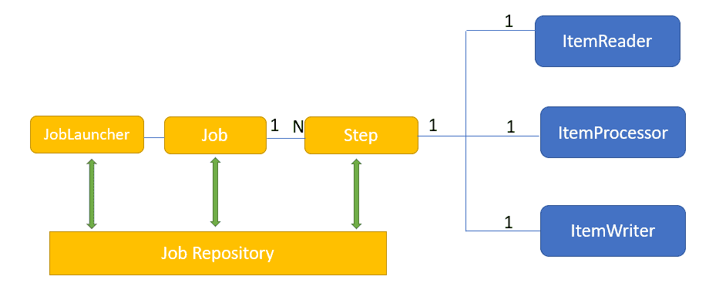
Štruktúra
Basic structure
JobLauncher - jednoduché rozhranie na riadenie úloh, s možnosťou ad-hoc vykonávania na základe runtime identifikátorov
Job - batch spracovanie je zvyčajne hromadné, neinteraktívne, a dlhotrvajúce - môže byť náročné na dáta alebo výpočty
Step - nezávislá sekvenčná fáza spracovania(status)
Job repository - stará sa o všetky operácie CRUD - vytváranie, čítanie aktualizácia a zmazanie - zabezpečuje stálosť(persistence)
ItemReader- čítačka položiek údajov do aplikácie Spring Batch
ItemProcessor- vlastný processor položiek - spracovanie
ItemWriter- čítačka položiek údajov do aplikácie Spring Batch

Slide 14
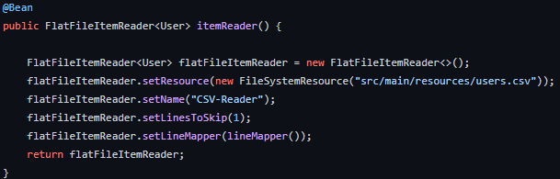
Item reader
Reader | Purpose
FlatFIleItemReader | To read data from flat files.
StaxEventItemReader | To read data from XML files.
StoredProcedureItemReader | To read data from the stored procedures of a database.
JDBCPagingItemReader | To read data from relational databases database.
MongoItemReader | To read data from MongoDB.
Neo4jItemReader | To read data from Neo4jItemReader.

Slide 15
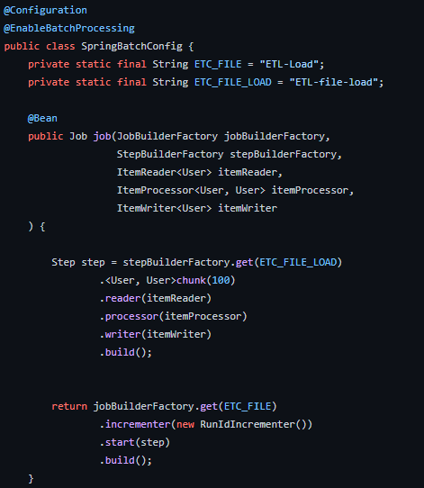
Job

Slide 16
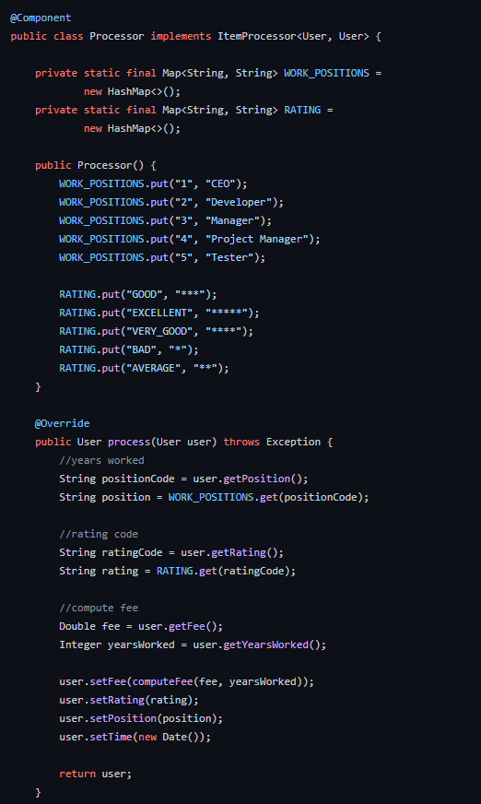
Item processor

Slide 17
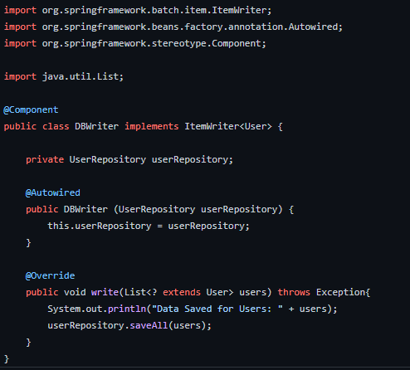
Item writer

Slide 18
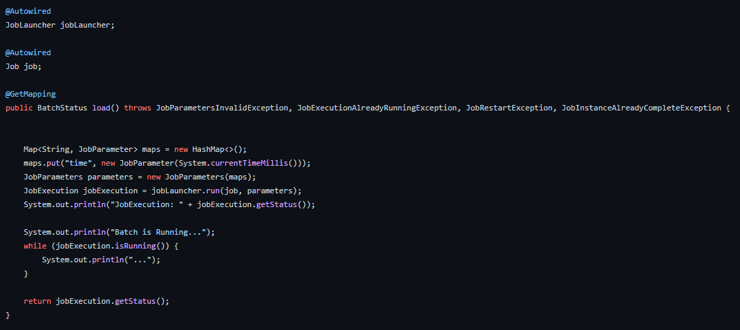
Príklad

Slide 19
Základné funkcie
Step partition
Step execution listener
Job builder factory
Je Step rozdelený do niekoľkých podriadených krokov, ktoré možno použiť buď ako vzdialené inštancie, alebo ako lokálne spúšťacie vlákna.
Vytvorí nástroj na tvorbu úloh a inicializuje jeho úložisko úloh.
Ponúka zachytenia a metódy životného cyklu pre Spring Batch Steps. Existujú dve metódy beforeJob() a afterJob()
Job execution listener
Skip listener
SkipListener je listener pre položky, ktoré boli preskočené, to znamená položky, ktoré sa neaplikovali vo všetkých troch fázach vykonávania kroku
Ponúka zachytenia a metódy životného cyklu pre Spring Batch Jobs. Existujú dve metódy beforeJob() a afterJob()

Slide 20
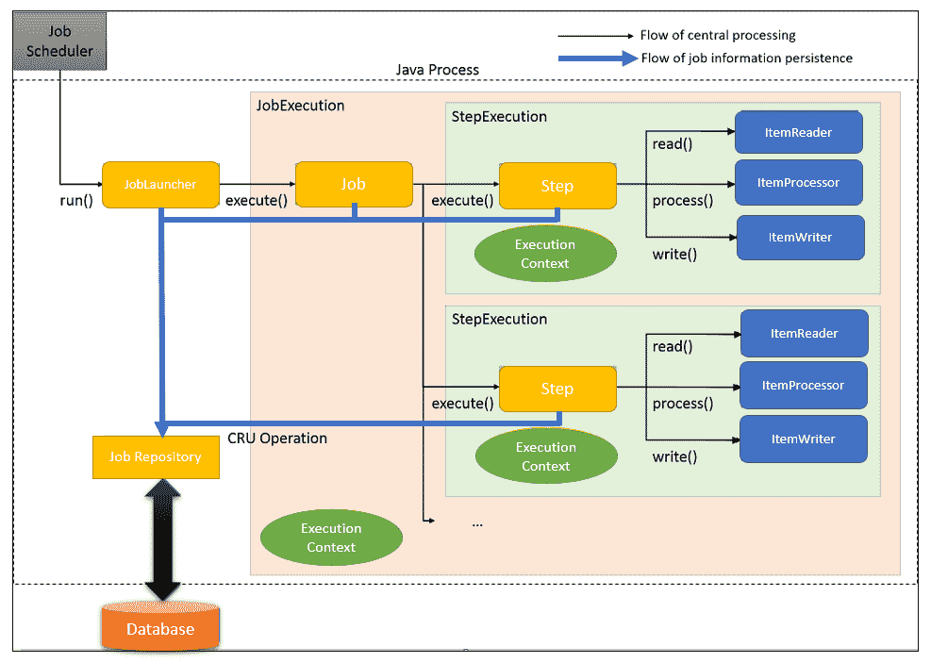
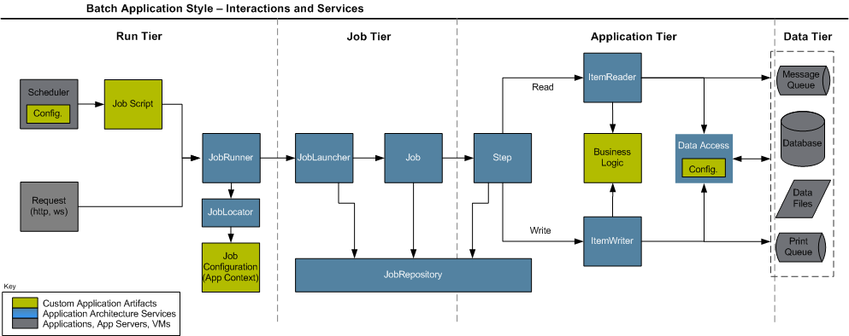
← Príklady
↓

Slide 21

Spring Integration

Slide 22
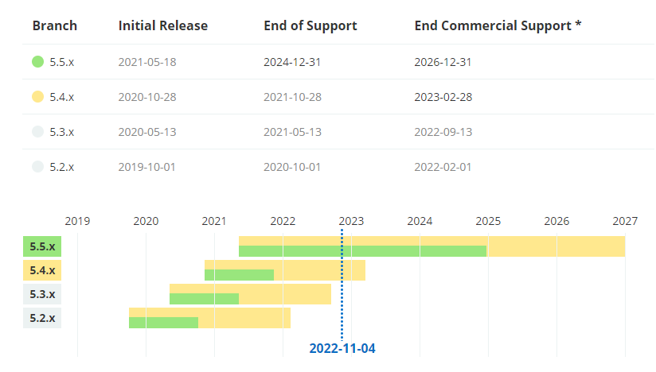
Intro
rozširuje Spring programming model na podporu Enterprise Integration Patterns
high level abstraction
ciele: udržiavateľný, testovateľný kód.

Slide 23
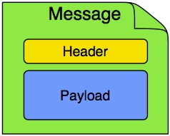

Hlavné komponenty
Message
Message Channel
V Spring Integration je správa všeobecný obal pre akýkoľvek objekt v kombinácii s metadátami, ktoré framework používa pri práci s týmto objektom
Kanál správ predstavuje "potrubie" architektúry pipes-and-filters. Odosielatelia posielajú správy do kanála a príjemcovia prijímajú správy z kanála.

Slide 24
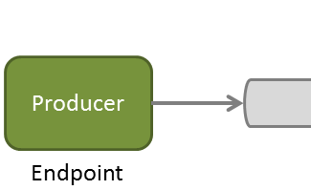
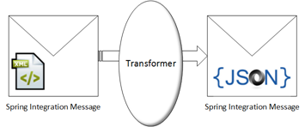
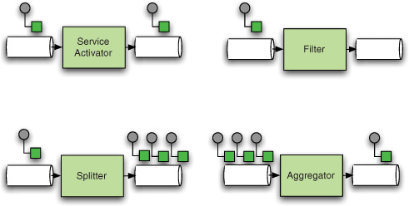
Hlavné komponenty
Message Endpoint
Message transformer
Message Filter
Message endpoint predstavuje "filter" architektúry pipes-and-filters. Spája aplikačný kód k frameworku na zasielanie správ.
Message transformer je zodpovedný za konverziu obsahu alebo štruktúry správy
Message Filter určuje, či sa má správa vôbec odovzdať výstupnému kanálu.

Slide 25
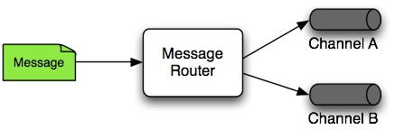
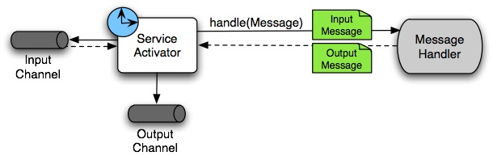
Hlavné komponenty
Message Router
Service Activator
Message Router je zodpovedný za rozhodovanie o tom, ktorý kanál alebo kanály by mali prijať správu ako ďalšie.
Service Activator je koncový bod na pripojenie inštancie služby k systému zasielania správ.

Slide 26
Hlavné komponenty
Splitter
Aggregator
Splitter je ďalší typ message endpointu, ktorého úlohou je prijať správu zo vstupného kanála, rozdeliť ju na viacero správ a každú z nich odoslať do výstupného kanála.
Agregátor je v podstate zrkadlový obraz rozdeľovača, je to typ koncového bodu správy, ktorý prijíma viacero správ a spája ich do jednej správy.

Slide 27
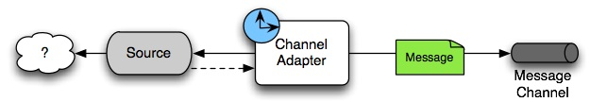
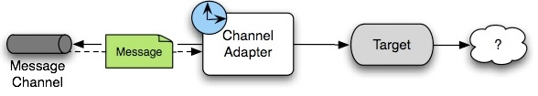
Hlavné komponenty
Inbound channel adapter
Outbound channel adapter
Channel Adapter
Channel Adapter je koncový bod, ktorý spája kanál správ s iným systémom alebo transportom. Adaptéry kanálov môžu byť buď prichádzajúce, alebo odchádzajúce. Adaptér kanála zvyčajne vykonáva určité mapovanie medzi správou a akýmkoľvek objektom alebo zdrojom, ktorý je prijatý z iného systému alebo odoslaný do iného systému (súbor, požiadavka HTTP, správa JMS a iné).

Slide 28
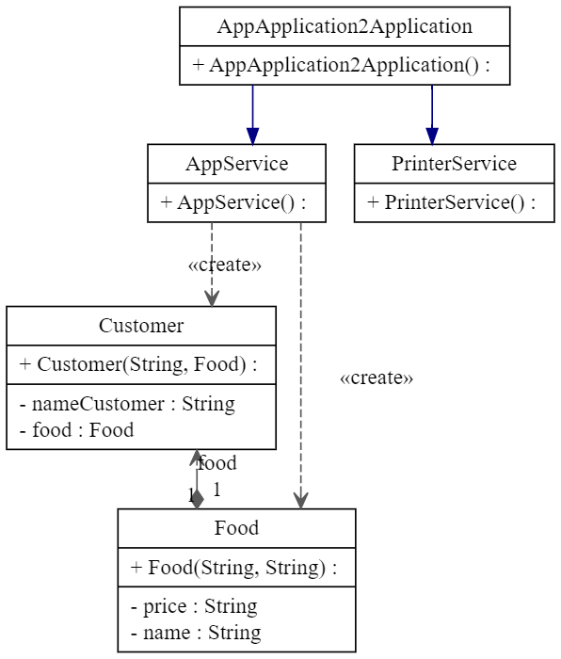
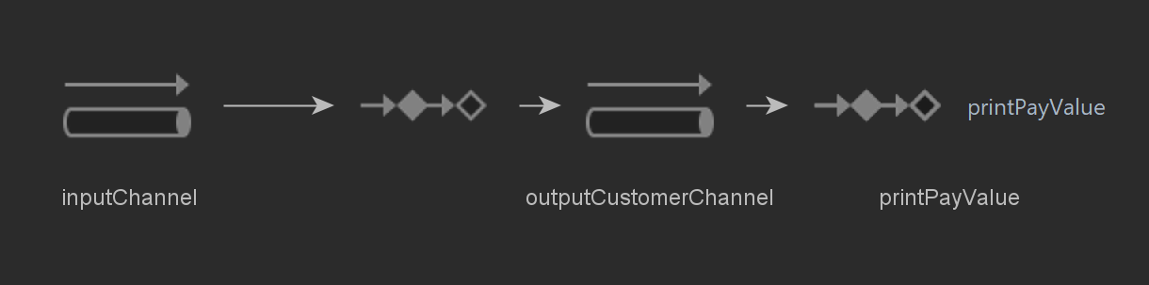
Implementácia

Slide 29




Ktorá z možností využíva Spring Messaging?
Spring Integration
Spring Cloud
Spring Batch
Spring Data

Slide 30
Ďakujeme za pozornosť

